Slide 1

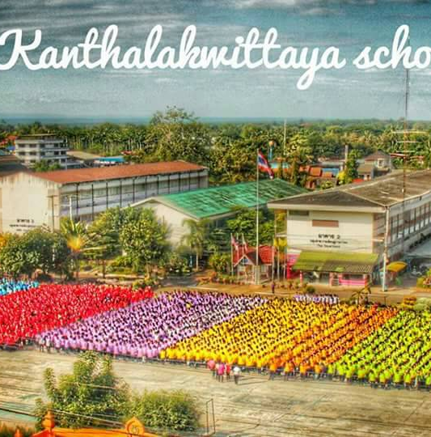

ปีการศึกษา
๒๕๖๓
แบบรายงาน
การเยี่ยมบ้านนักเรียน
นักเรียนชั้นมัธยมศึกษาปีที่ 3/2
ระบบดูแลช่วยเหลือนักเรียน
ฝ่ายกิจการนักเรียน
๒๐๒๐
โรงเรียนกันทรลักษ์วิทยา อำเภอกันทรลักษ์ จังหวัดศรีสะเกษ
สำนักงานเขตพื้นที่การศึกษามัธยมศึกษา เขต ๒๘
สำนักงานคณะกรรมการการศึกษาขั้นพื้นฐาน
กระทรวงศึกษาธิการ

Slide 2
ปีการศึกษา
๒๕๖๓
แบบรายงาน
การเยี่ยมบ้านนักเรียน
นักเรียนชั้นมัธยมศึกษาปีที่ 3/2
ระบบดูแลช่วยเหลือนักเรียน
ฝ่ายกิจการนักเรียน
๒๐๒๐
โรงเรียนกันทรลักษ์วิทยา อำเภอกันทรลักษ์ จังหวัดศรีสะเกษ
สำนักงานเขตพื้นที่การศึกษามัธยมศึกษา เขต ๒๘
สำนักงานคณะกรรมการการศึกษาขั้นพื้นฐาน
กระทรวงศึกษาธิการ

